Slide 1
Interacções entre alimentos,
suplementos alimentares e medicamentos
As interacções entre alimentos e medicamentos podem produzir efeitos diversos que terão como consequências quer a diminuição da eficácia dos medicamentos, quer o aumento da sua toxicidade.
1 Nídia Braz 2014

Slide 2
Interacções entre alimentos,
suplementos alimentares e medicamentos
A maioria dos estudos são realizados em doentes idosos, hospitalizados e polimedicados, muitas vezes com suplementação alimentar, o que tem tornado muito difícil extrapolar os resultados obtidos para populações jovens e com regimes alimentares diversificados.
2 Nídia Braz 2014

Slide 3
A presença de alimentos no trajecto gastrointestinal pode afectar a biodisponibilidade dos medicamentos ingeridos por via oral.
Os alimentos afectam o pH, a capacidade de solubilização, o ritmo e a extensão da absorção.
3 Nídia Braz 2014

Slide 4
As interacções entre os alimentos e os medicamentos incluem a libertação, a dissolução e a libertação dos fármacos.
As alterações na absorção pós-prandial reflectem-se em:
alterações na secreção gástrica, biliar e dos fluidos pancreáticos;
alterações na mobilidade gástrica e intestinal;
modificações no fluxo visceral de sangue e linfa.
A composição da dieta e o horário das refeições interfere com a absorção dos fármacos.
4 Nídia Braz 2014

Slide 5
Interações que aumentam a absorção de fármacos:
Fármaco | Mecanismo
Carbamazepina | Produção biliar aumentada acelera a dissolução e absorção
Ciclosporina | Disponibilidade aumentada
Diazepam | Os alimentos aumentam a recuperação entero-hepática
Hidroclorotiazida | O esvaziamento gástrico retardado aumenta a absorção
Propanolol | Os alimentos reduzem a extracção e a metabolização
5 Nídia Braz 2014

Slide 6
Alimentos ou nutrientes podem interferir com o metabolismo de um medicamento ou com sua ação.
Exemplo 1: alimentos envelhecidos ou fermentados podem conter tiramina, que interage com medicação inibidora da monoamina oxidase. Essa interação pode resultar em tensão arterial perigosamente alta.
Exemplo 2: a vitamina K pode diminuir a eficácia de determinados medicamentos anticoagulantes.
http://pods.dasnr.okstate.edu/docushare/dsweb/Get/Document-2458/T-3120web.pdf
6 Nídia Braz 2014

Slide 7
Alimentos ou nutrientes podem ser necessários para a eliminação de uma medicação
Exemplo: As enzimas do fígado preparam medicamentos para remoção do corpo. Estas enzimas requerem nutrientes para funcionar corretamente. Se os nutrientes necessários não estão presentes, os medicamentos podem permanecer ativos no corpo mais do que deveriam. Isso pode causar um efeito de overdose.
http://pods.dasnr.okstate.edu/docushare/dsweb/Get/Document-2458/T-3120web.pdf
7 Nídia Braz 2014

Slide 8
Composição da refeição e absorção de fármacos
Rica em Hidratos de carbono | Esvaziamento gástrico lento
Rica em Proteínas | pH gástrico elevado; possibilidade de ligação
Rica em Lípidos | Volume do lúmen aumentado; secreção biliar e pancreática aumentada; solubilização de medicamentos lipofílicos pelos sais biliares.
Com substitutos de lípidos (Olestra) | Compostos lipofílicos associados com lípidos não absorvidos
Fibra | Ligação; Esvaziamento diminuído, maior tempo de absorção.
8 Nídia Braz 2014

Slide 9
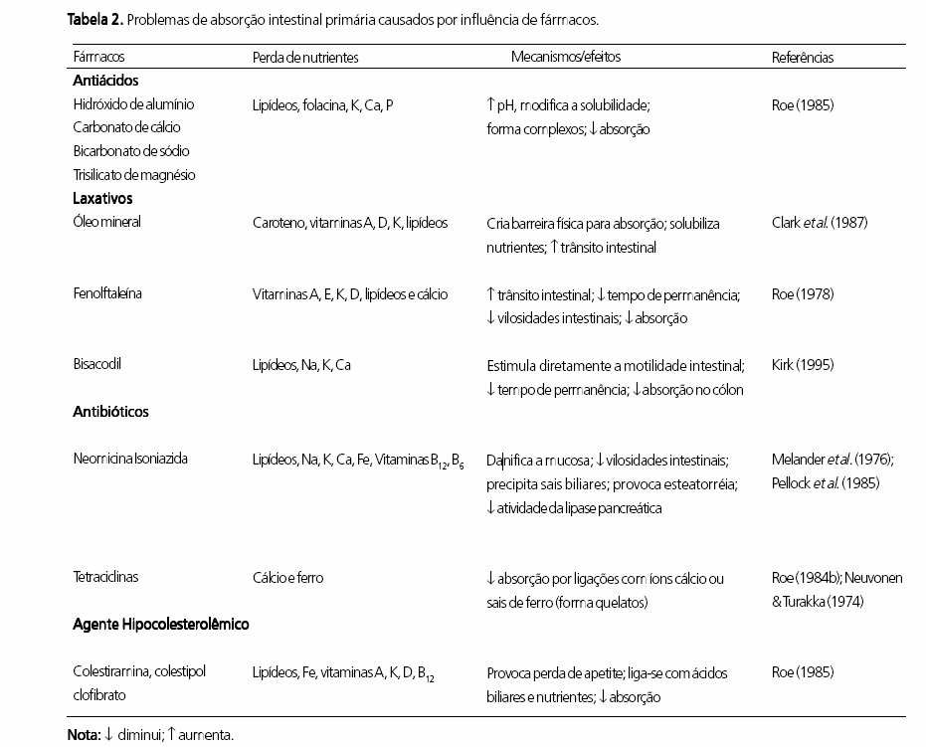

Slide 10
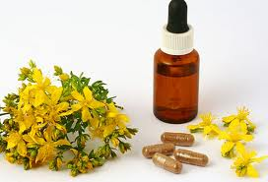
Estratégias para diminuir as interacções Medicamentos/Nutrientes
Praticar Alimentação saudável e diversificada;
Cumprir as indicações terapêuticas (para medicamentos de venda livre e sujeitos a receita médica);
Ler as recomendações de segurança dos medicamentos;
Tomar apenas os medicamentos recomendados por profissionais;
Evitar a auto medicação
10 Nídia Braz 2014

Slide 11

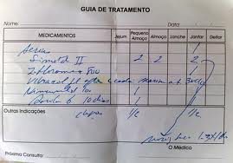
Manter um registo actualizado de todos os produtos que toma e mostrá-lo ao seu médico.
Referir ao profissional de saúde tudo o que consome, incluindo medicamentos de venda livre, produtos naturais e bebidas alcoólicas;
Referir ao profissional de saúde todos os sintomas novos ou recentemente acentuados;
Apresentar todas as dúvidas ao Dietista, ao Médico ou ao Profissional de Farmácia.
11 Nídia Braz 2014

